Slide 1
Vocabulaire
CM
www.laclassedemallory.net
Les niveaux de langage

Slide 2


Objectif de la séance
Aujourd’hui, nous allons travailler en vocabulaire. Nous allons apprendre à distinguer les niveaux de langage.
Il est important de savoir distinguer les niveaux de langage et de savoir s’adresser à son interlocuteur dans un niveau de langage approprié.

Slide 3
Dans quelle matière va-t-on travailler?
Qu’allons-nous découvrir?
Pourquoi cela nous sera-t-il utile?

Slide 4
Les niveaux de langage
En français, il existe 3 niveaux de langage:
Le langage familier
Le langage courant
Le langage soutenu
Un mot appartient à un seul niveau de langage
Une automobile
soutenu
courant
Une voiture
familier
Une bagnole

Slide 5
Combien y-a-t-il de niveaux de langage?
Cite les noms des différents niveaux de langage ?

Slide 6
Le langage courant
C’est le langage le plus utilisé. On l’emploie aussi bien à l’oral qu’à l’écrit. C’est le langage que l’on utilise en classe.
Voici 3 phrases du langage courant.
Il a mangé au restaurant.
Elle a lu un livre.
Il adore son cheval.

Slide 7
Comment nomme-t-on le langage le plus utilisé?
Quand l’utilise-t-on ?

Slide 8
Le langage familier
C’est un langage essentiellement oral. On l’utilise avec les personnes que l’on connaît très bien comme ses amis par exemple.
Voici 3 phrases du langage familier.
Il a bouffé au restaurant.
Elle a lu un bouquin.
Il adore son canasson.

Slide 9
Le langage familier s’utilise-t-il : à l’oral?, à l’écrit? Les deux?
Avec qui utilise-t-on le langage familier ?

Slide 10
Le langage soutenu
C’est un langage essentiellement écrit. On l’utilise à l’oral avec des personnes que l’on connaît peu. C’est le langage qu’on utilise avec son supérieur hiérarchique par exemple.
Voici 3 phrases du langage soutenu.
Il s’est sustenté au restaurant.
Elle a lu un ouvrage.
Il adore son destrier.

Slide 11
Le langage soutenu s’utilise-t-il essentiellement : à l’oral?, à l’écrit? Les deux?
Avec qui utilise-t-on le langage soutenu ?

Slide 12
Classe les mots suivant leur niveau de langage : courant, familier ou soutenu.
Picoler – se désaltérer – boire
Se fourvoyer – se planter – se tromper
Baraque – maison – demeure
Chien- clébard – quadrupède
Cherche un synonyme en langage familier de crier.
Cherche un synonyme en langage courant de se vêtir.
Familier | Courant | Soutenu

Slide 13
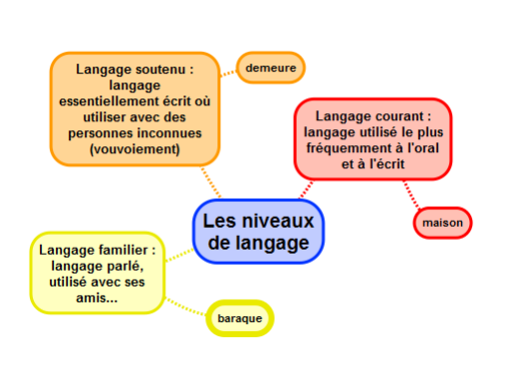
En résumé

